Slide 1
«Получение и оплата налоговых документов через ЛК ЕПГУ»

Slide 2
НАЛОГОВЫЕ
ДОКУМЕНТЫ
ЧЕРЕЗ ЛК ЕПГУ
Регламентирующие документы
ФЕДЕРАЛЬНЫЙ ЗАКОН ОТ 14.04.2023 № 125-ФЗ
правила направления налоговых уведомлений и требований об уплате задолженности через ЛК ЕПГУ
1
ПРИКАЗ ФНС РОССИИ
от 28.04.2023 № ЕД-7-21/292@
изменена форма налогового уведомления для получения через ЛК ЕПГУ
2
ПРИКАЗ ФНС РОССИИ
от 12.05.2023 № ЕД-7-21/309@
о форме уведомлений о согласии/отказе в получении налоговых документов через ЛК ЕПГУ
3
ПРИКАЗ ФНС РОССИИ
от 14.06.2023 № ЕД-7-6/396@
о порядке направления/получения налоговых документов через ЛК ЕПГУ
1

Slide 3
НАЛОГОВЫЕ
ДОКУМЕНТЫ
ЧЕРЕЗ ЛК ЕПГУ
ТЕХНОЛОГИЯ
Уведомление (согласие) о получении документов через ЛК ЕПГУ
Новый функционал ЛК ЕПГУ
СМЭВ
On-line оплата налоговых уведомлений
ГЭПС
История налоговых платежей
Налоговые уведомления
Требования об уплате задолженности
Статусы документов
Программный комплекс
ЛК ЕПГУ
Каталог переданных документов
Уведомление об отказе в получении документов через ЛК ЕПГУ
Типовые жизненные ситуации по исчислению налогов
СМЭВ
Чат-бот поиска услуг по оплате налогов
ГЭПС
Программный комплекс
2
ЛК ЕПГУ

Slide 4
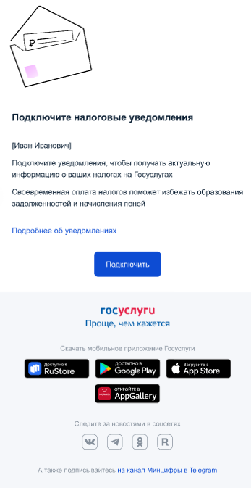
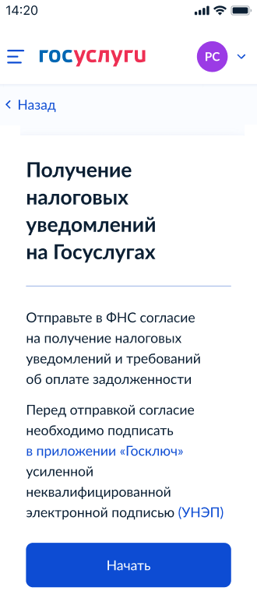
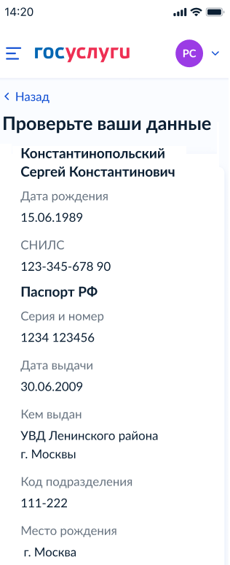
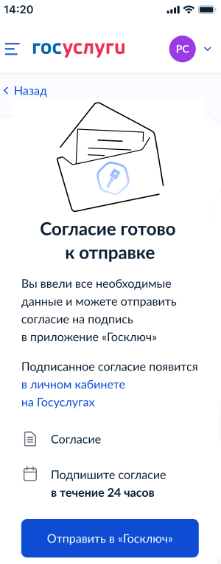
НАЛОГОВЫЕ
ДОКУМЕНТЫ
ЧЕРЕЗ ЛК ЕПГУ
ВИЗУАЛИЗАЦИЯ В ЛК ЕПГУ
Вкладка «Услуги»/Прочее/Налоги Финансы/Получение налогового уведомления
3

Slide 5
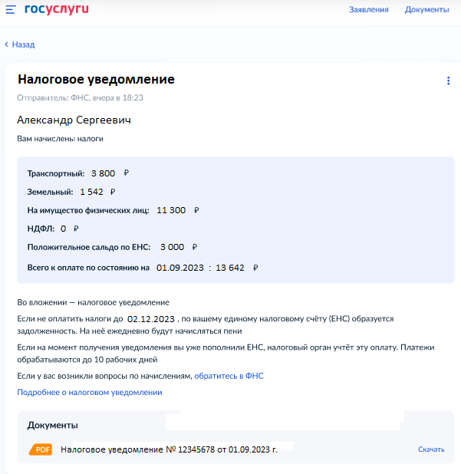
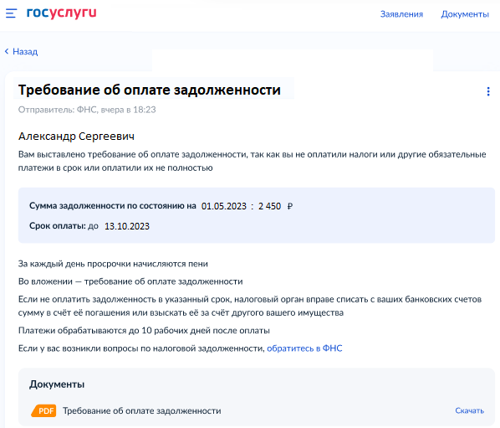
НАЛОГОВЫЕ
ДОКУМЕНТЫ
ЧЕРЕЗ ЛК ЕПГУ
ВИЗУАЛИЗАЦИЯ В ЛК ЕПГУ
4

